Slide 1
VERILOG · HOMEWORK · HW6
Button-controlled
10000 Counter
100 MHz vs 1 MHz Debounce Sampling · 3 Input Scenarios
button_debouncer / FSM_RUN_STOP / counter_datapath_v2 / FND scan
i_btn
o_btn
정안성 · 2026.10.13

Slide 2
Contents
01
Design
p.3 – 8
02
Scenario 1 · 정상 입력
p.9 – 16
Goal · Board I/O · Block Diagram · FSM · Debouncer · Sim 설정
RUN · STOP · MODE(DOWN) · CLEAR 파형
03
Scenario 2 · 입력 노이즈
p.17 – 21
04
Frequency Domain
p.22 – 27
Chatter · 100 MHz vs 1 MHz sampling 비교
Impulse train · Burst spectrum · |H(f)| · Aliasing
05
Scenario 3 · 버튼 우선순위
p.28 – 35
06
Conclusion
p.36 – 37
동시 입력 a ~ f · Skew · 전체 run 비교
결론 · 고찰 (TB feedback 포함)
정안성 · Button-controlled 10000 Counter
2 / 37

Slide 3
01 · Design / Goal
01
Three Goals: Full Design, Sampling Comparison, Scenario Analysis
01
02
03
전체 설계
Sampling 비교
시나리오 분석
버튼 3개 입력 10000진 카운터
button_debouncer → FSM_RUN_STOP
→ counter_datapath_v2 → FND scan
RUN · STOP · CLEAR · MODE (UP / DOWN)
버튼 입력 100 MHz sampling : window 80 ns
버튼 입력 1 MHz sampling : window 8 µs
동일 입력 → 반응 시간 · 노이즈 내성 비교
차이를 주파수 도메인으로 해석
1 정상 입력 : state 전환 · UP / DOWN · CLEAR
2 입력 노이즈 : 80 ns ~ 8 µs burst
3 동시 입력 : 버튼 우선순위 R > L > U
시나리오별 Vivado 파형 + 동작 근거
정안성 · Button-controlled 10000 Counter
3 / 37

Slide 4
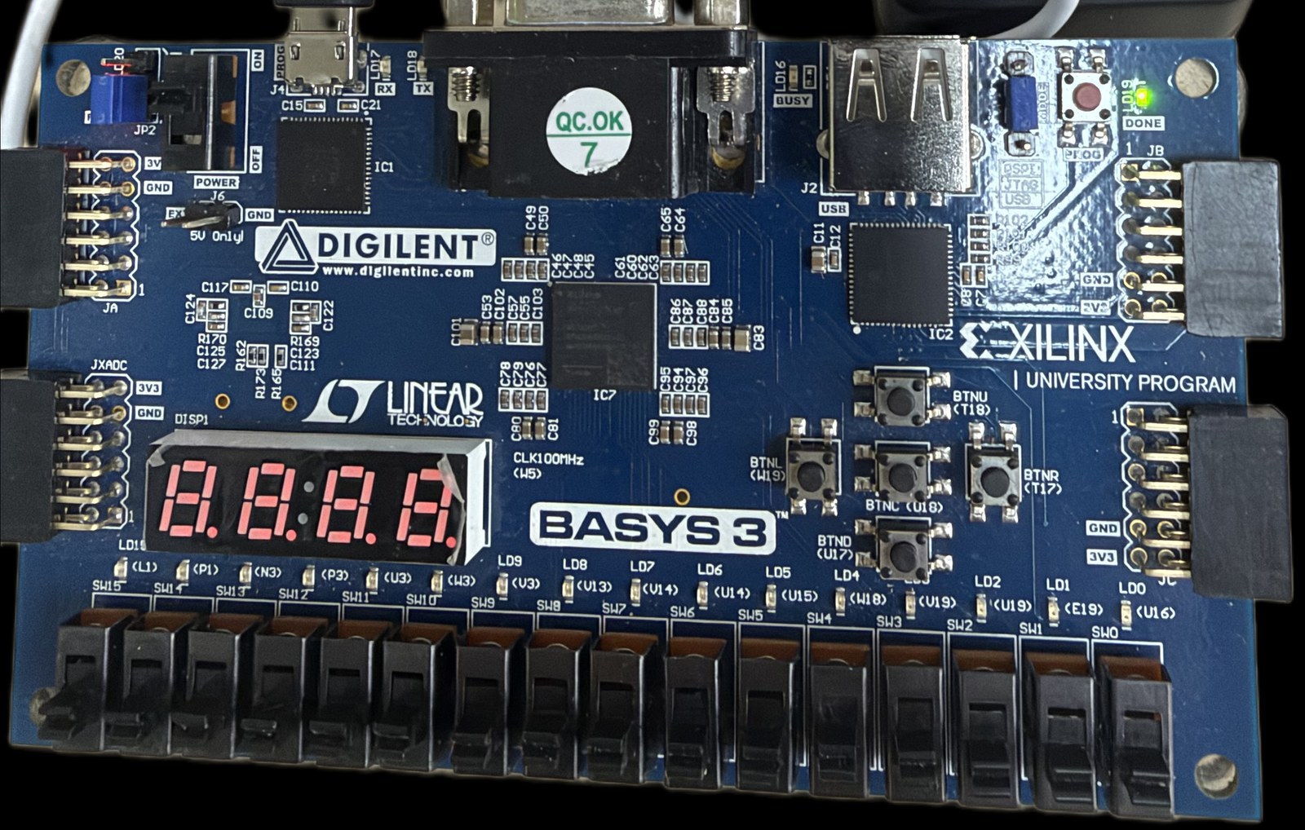
01 · Design / Board I/O
01
Basys 3: Three Buttons In, Four-digit FND Out
FND_BTN.xdc
BTNU T18 · i_btn_U
Port | Pin | 역할
i_clk | W5 | 100 MHz system clock
i_reset | U18 | BTNC · 전체 reset
i_btn_R | T17 | BTNR · RUN / STOP
i_btn_L | W19 | BTNL · CLEAR
i_btn_U | T18 | BTNU · MODE (UP / DOWN)
o_fnd_com[3:0] | U2 U4 V4 W4 | AN0 ~ AN3 · digit 선택
o_fnd_data[7:0] | W7 W6 U8 V8 U5 V5 U7 V7 | CA ~ CG, DP · segment
BTNR T17 · i_btn_R
BTNL W19 · i_btn_L
BTNC U18 · i_reset
FND · o_fnd_com / o_fnd_data
CLK100MHz W5 · i_clk
정안성 · Button-controlled 10000 Counter
4 / 37

Slide 5
01 · Design / Block Diagram
01
counter_10000_v2: Debounce, Decide, Count, Display
counter_10000_v2
clock_div
U_CLK_DIV
1
2
button_debouncer
DUT_BTN_L
w_btn_L
FSM_RUN_STOP
uut
i_btn_L
3
counter_datapath_v2
U_CNT_DATA
o_clk_1kHz
o_run_stop
4
digit_splitter
U_SPLIT
Fnd_Controller
U_FND_CON
button_debouncer
DUT_BTN_R
w_btn_R
o_clear
o_counter
digit×4
o_fnd_com[3:0]
i_btn_R
tick_gen
GEN
tick_counter
TICK
o_mode
button_debouncer
DUT_BTN_U
w_btn_U
w_hex
i_btn_U
fnd_decoder
U_FND_DEC
o_fnd_data[7:0]
i_clk 100 MHz · i_reset → 전 module 공통 (clock_div · Fnd_Controller = inverter 경유 active-low reset)
1
button_debouncer ×3 8 sample 연속 1 → 1 clock tick
2
FSM_RUN_STOP tick → STOP · RUN · CLEAR · MODE
3
counter_datapath_v2 tick_gen 주기 tick → 0 ~ 9999 UP / DOWN
4
FND path digit 분리 → scan → segment decode
정안성 · Button-controlled 10000 Counter
5 / 37

Slide 6
01 · Design / FSM_RUN_STOP
01
FSM_RUN_STOP: STOP Is the Hub, Priority R > L > U
State | 출력 | 다음 State
STOP | run_stop 0 · clear 0 | btn_R → RUN btn_L → CLEAR btn_U → MODE
RUN | run_stop 1 | btn_R → STOP btn_L · btn_U 무시
CLEAR | clear 1 (1 clock) | 다음 clock → STOP
MODE | mode_next = ~mode_reg | 다음 clock → STOP (mode_reg 갱신)
reset
CLEAR
clear 1
btn_L
STOP
run_stop 0
btn_R
RUN
run_stop 1
next clk
btn_R
btn_U
next clk
MODE
mode = ~mode
1
STOP 우선순위 if btn_R → else if btn_L → else if btn_U
2
reset state = STOP, mode_reg = 0 (UP)
Moore 출력 (state만으로 결정) · enum: CLEAR 0 · STOP 1 · RUN 2 · MODE 3
mode_reg register → MODE 다음 clock edge에서 반전
3
정안성 · Button-controlled 10000 Counter
6 / 37

Slide 7
01 · Design / button_debouncer vs button_debouncer_1MHz
01
1 MHz Debouncer Samples Every 100 Clocks, Window Grows to 8 µs
button_debouncer · 100 MHz sampling
i_btn
비동기 버튼 입력
q_reg[7:0]
posedge i_clk (10 ns)
right shift, MSB ← i_btn
&q_reg
8-input AND = debounce
debounce_reg
posedge i_clk
1 clock 지연
o_btn
~debounce_reg & debounce
= 1 clock tick
button_debouncer_1MHz · 1 MHz sampling
counter_reg
0 ~ 99 (F_COUNT 100)
clk_1Mhz = 99에서 1 clock pulse
q_reg[7:0]
posedge clk_1Mhz (1 µs)
right shift, MSB ← i_btn
&q_reg
8-input AND = debounce
debounce_reg
posedge i_clk
1 clock 지연
o_btn
~debounce_reg & debounce
= 1 clock tick
항목 | button_debouncer (100 MHz) | button_debouncer_1MHz | 근거
Sample 주기 | 10 ns | 1 µs (100 clock) | q_reg shift clock
Window (8 sample) | 80 ns | 8 µs | 8 연속 1 조건
인정 경계 (sim sweep) | 70 ns 이하 거부 · 80 ns 이상 인정 | 7.0 µs 이하 거부 · 8.0 µs 이상 인정 | 사이 구간 = 입력 위상 의존
입력 → state (sim 실측) | 85 ns | 8,005 ns | Scenario 1 BTN_R
정안성 · Button-controlled 10000 Counter
7 / 37

Slide 8
01 · Design / Simulation 설정
01
Tick and FND Scan Scaled 1/100 Together, Debouncer Kept Real
항목 | 실제 HW | Simulation
i_clk | 100 MHz | 100 MHz
tick (tick_gen FCOUNT) | 10,000,000 clk = 100 ms | 100,000 clk = 1 ms
FND scan (clock_div) | 1 kHz · 1 ms / digit | 100 kHz · 10 µs / digit
tick : scan 1회전 (4 digit) | 100 ms : 4 ms = 25 : 1 | 1 ms : 40 µs = 25 : 1
button_debouncer | 80 ns / 8 µs window | 동일 (축소 없음)
tb_counter_scaled
driver(i)
1 : 정상 입력 · 2 : 고정 noise table · 3 : 동시 입력
counter_10000_v2_scaled
`define DEB_1MHZ → button_debouncer_1MHz
없을 경우 → button_debouncer (100 MHz)
축소 이유 tick 100 ms 그대로일 경우 10 tick = 1 s = 1억 clock
$display
cnt_R · cnt_L · cnt_U (tick 수) · state · o_counter
1
같은 비율 tick · scan 동시 1/100 → scan 25회전 / count, HW 동일
2
press() 폭 HOLD_NS = 1 µs × DEB_SCALE (100 MHz : 1, 1 MHz : 100)
Debouncer 입력 sampling 현상 관찰 대상 → 실제 속도 유지
3
정안성 · Button-controlled 10000 Counter
8 / 37

Slide 9
02
Scenario 1 · 정상 입력
Scenario 1: Clean Presses Visit Every State
driver(1) · 100 MHz debouncer · press 폭 1 µs
200.1 µs
5,401.1 µs
7,602.1 µs
7,803.1 µs
11,004.1 µs
11,205.1 µs
BTN_R
BTN_R
BTN_U
BTN_R
BTN_R
BTN_L
STOP → RUN
RUN → STOP
STOP → MODE → STOP
STOP → RUN
RUN → STOP
STOP → CLEAR → STOP
UP count 시작
0005 유지
DOWN 전환
DOWN count
0002 유지
0000
o_counter : 0000 → 0005 (UP 5 tick) → 0002 (DOWN 3 tick) → 0000 (CLEAR)
정안성 · Button-controlled 10000 Counter
9 / 37

Slide 10
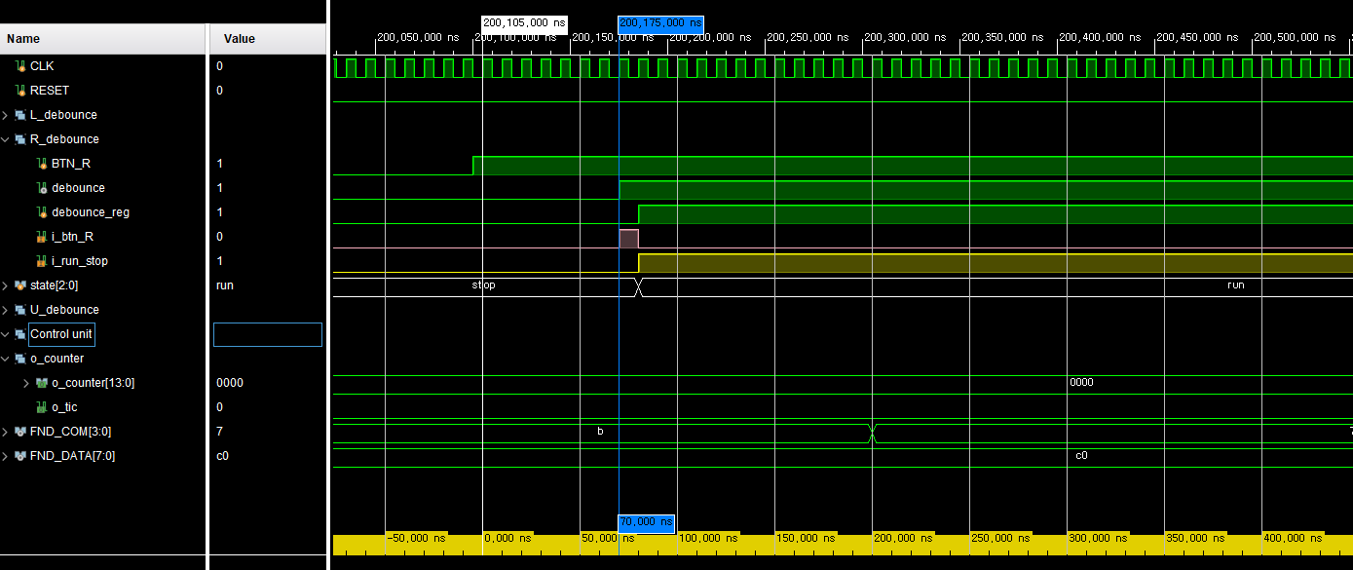
100 MHz debouncer
02 · Scenario 1 · 정상 입력 / BTN_R → RUN
02
BTN_R Moves STOP to RUN 80 ns After the First Sample
1
2
3
4
80 ns = 8 clock
1
200,100 ns BTN_R 입력 (posedge 사이)
DEB_BTN_L
FSM_RUN_
STOP
→ run_stop
counter_
datapath_v2
digit_
splitter
Fnd_
Controller
fnd_
decoder
DEB_BTN_R
2
200,105 ns 첫 sample → q_reg[7] = 1
DEB_BTN_U
200,175 ns 8번째 sample → debounce · i_btn_R tick
reset
3
btn_L
btn_R
State 흐름
STOP → RUN
CLEAR
STOP
RUN
200,185 ns STOP → RUN, i_run_stop = 1
next clk
btn_R
4
btn_U
next clk
MODE
정안성 · Button-controlled 10000 Counter
10 / 37

Slide 11
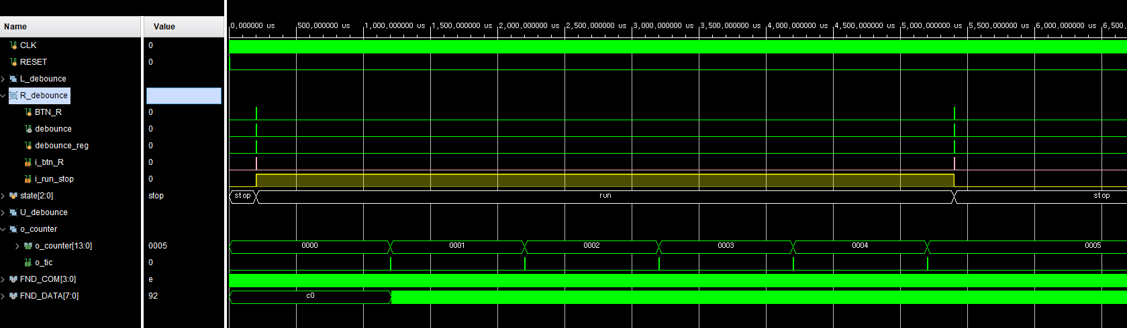
100 MHz debouncer
02 · Scenario 1 · 정상 입력 / RUN · UP count
02
RUN Adds One Count per 1 ms Tick up to 0005
1
2
3
0000
0001
0002
0003
0004
0005
1
200 µs BTN_R → RUN
DEB_BTN_L
FSM_RUN_
STOP
counter_
datapath_v2
digit_
splitter
Fnd_
Controller
fnd_
decoder
DEB_BTN_R
2
1.2 ~ 5.2 ms 1 ms마다 o_tic → o_counter +1 (UP)
DEB_BTN_U
3
5,401 µs 두 번째 BTN_R → STOP, 0005 유지
reset
btn_L
btn_R
CLEAR
STOP
RUN
State 흐름
RUN : UP
4
tick 1 ms FCOUNT 100,000 clock (HW 100 ms의 1/100)
next clk
btn_R
btn_U
next clk
MODE
정안성 · Button-controlled 10000 Counter
11 / 37

Slide 12
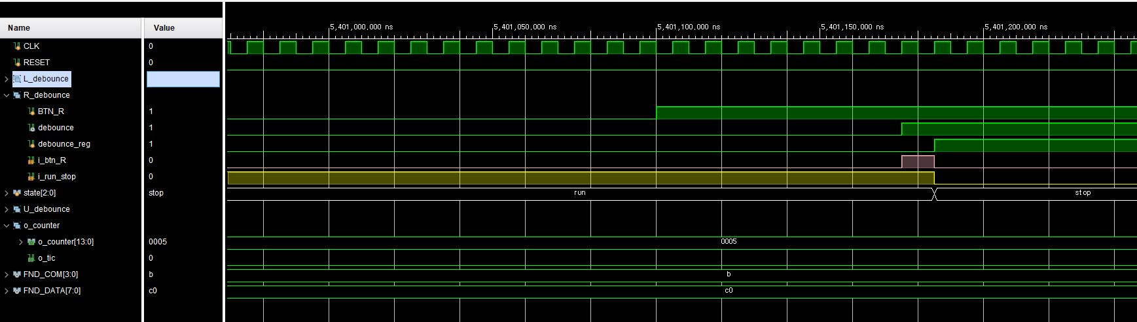
100 MHz debouncer
02 · Scenario 1 · 정상 입력 / BTN_R → STOP
02
Second BTN_R Returns to STOP, Count Holds at 0005
1
2
3
+85 ns
1
5,401,100 ns 두 번째 BTN_R 입력
DEB_BTN_L
FSM_RUN_
STOP
→ run_stop
counter_
datapath_v2
digit_
splitter
Fnd_
Controller
fnd_
decoder
DEB_BTN_R
2
5,401,175 ns 8 sample 연속 1 → debounce · i_btn_R tick
DEB_BTN_U
3
5,401,185 ns RUN → STOP, i_run_stop = 0
reset
btn_L
btn_R
CLEAR
STOP
RUN
State 흐름
RUN → STOP
4
o_counter 0005 유지 (STOP = tick 정지)
next clk
btn_R
btn_U
next clk
MODE
정안성 · Button-controlled 10000 Counter
12 / 37

Slide 13
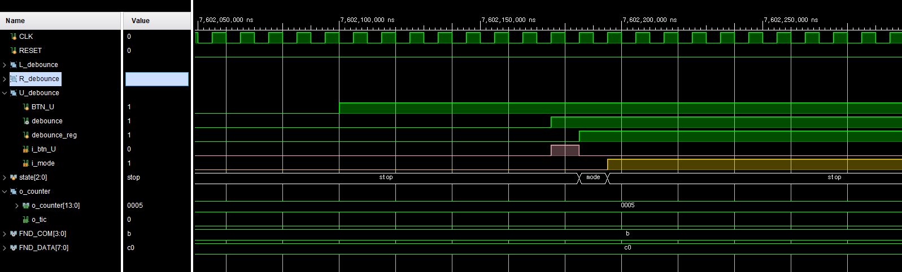
100 MHz debouncer
02 · Scenario 1 · 정상 입력 / BTN_U → MODE
02
BTN_U Passes Through MODE, i_mode Flips on Return to STOP
1
2
3
4
1
7,602,100 ns BTN_U 입력
DEB_BTN_L
FSM_RUN_
STOP
→ mode
counter_
datapath_v2
digit_
splitter
Fnd_
Controller
fnd_
decoder
DEB_BTN_R
2
+75 ns i_btn_U tick
DEB_BTN_U
3
+85 ns STOP → MODE, mode_next = ~mode_reg
reset
btn_L
btn_R
CLEAR
STOP
RUN
State 흐름
STOP → MODE → STOP
4
+95 ns MODE → STOP, mode_reg 갱신 → i_mode 1
next clk
btn_R
btn_U
next clk
MODE
정안성 · Button-controlled 10000 Counter
13 / 37

Slide 14
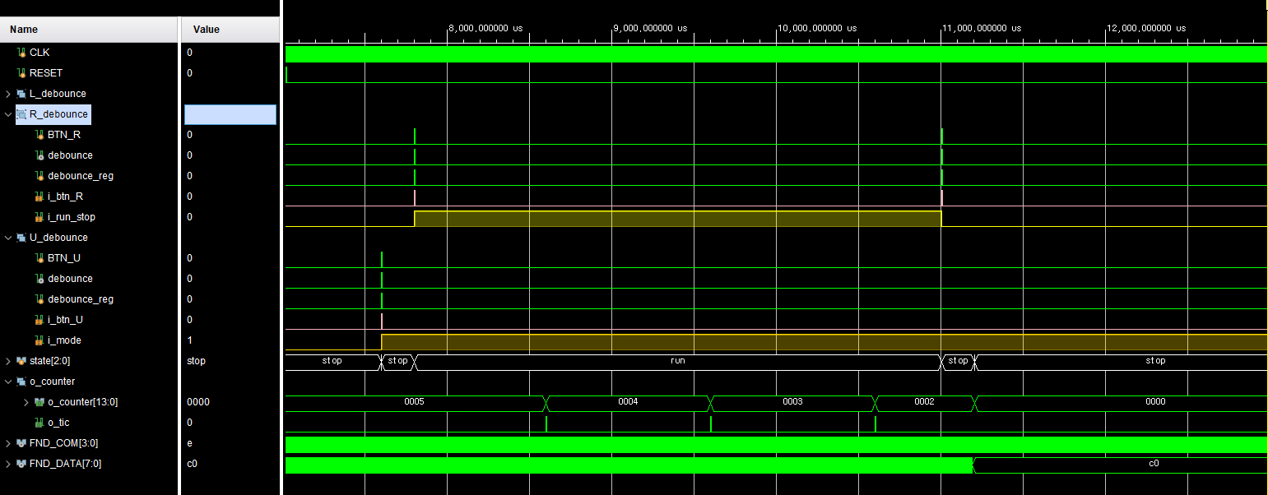
100 MHz debouncer
02 · Scenario 1 · 정상 입력 / RUN · DOWN count
02
DOWN Mode Counts 0005 → 0002, Then BTN_R Stops
1
2
3
4
0005
0004
0003
0002
0000
1
7,602 µs BTN_U → i_mode = 1 (DOWN)
reset
7,803 µs BTN_R → RUN
btn_L
btn_R
2
CLEAR
STOP
RUN
8.6 · 9.6 · 10.6 ms tick마다 −1 : 0005 → 0004 → 0003 → 0002
next clk
btn_R
3
btn_U
next clk
MODE
4
11,004 µs BTN_R → STOP, 0002 유지
정안성 · Button-controlled 10000 Counter
14 / 37

Slide 15
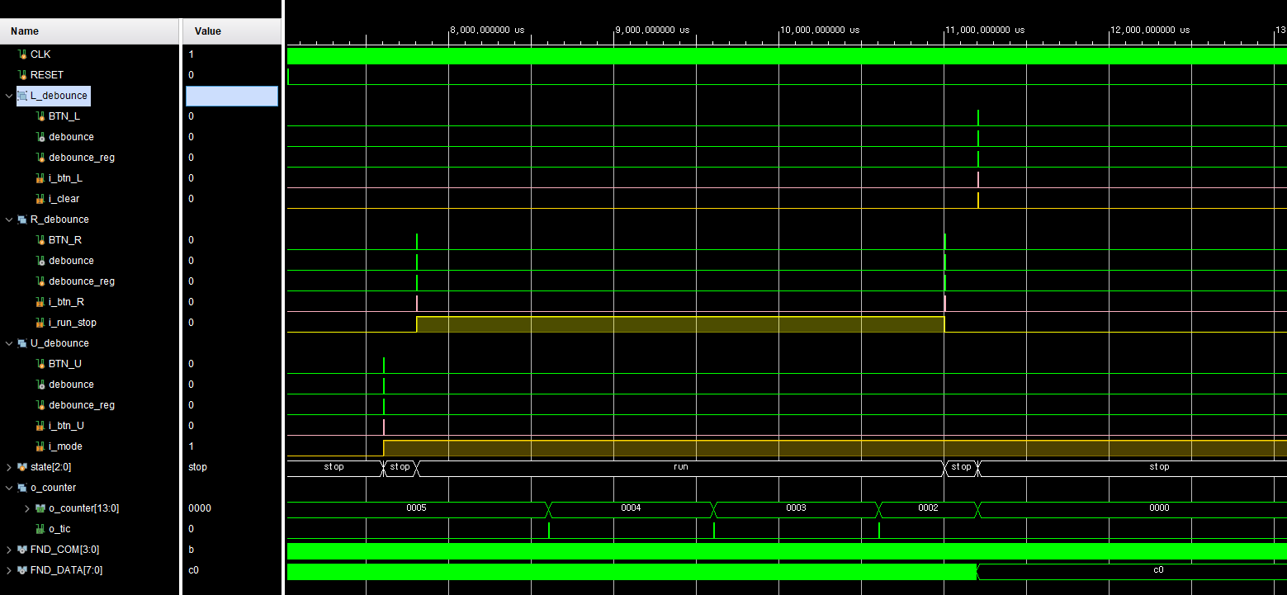
100 MHz debouncer
02 · Scenario 1 · 정상 입력 / BTN_L → CLEAR
02
BTN_L in STOP Clears 0002 to 0000, Mode Stays DOWN
1
2
0002
0000
1
11,004 µs BTN_R → STOP (0002)
DEB_BTN_L
FSM_RUN_
STOP
→ clear
counter_
datapath_v2
digit_
splitter
Fnd_
Controller
fnd_
decoder
DEB_BTN_R
2
11,205 µs BTN_L → i_btn_L tick → i_clear pulse
DEB_BTN_U
o_counter 0002 → 0000, STOP 유지
reset
3
btn_L
btn_R
State 흐름
STOP → CLEAR → STOP
CLEAR
STOP
RUN
next clk
btn_R
4
i_mode 1 유지 (CLEAR 대상 = count)
btn_U
next clk
MODE
정안성 · Button-controlled 10000 Counter
15 / 37

Slide 16
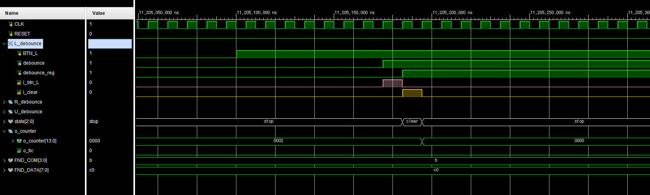
100 MHz debouncer
02 · Scenario 1 · 정상 입력 / CLEAR 상세
02
CLEAR Lasts One Clock and Resets o_counter at Its End
1
2
3
4
1
11,205,100 ns BTN_L 입력
DEB_BTN_L
FSM_RUN_
STOP
→ clear
counter_
datapath_v2
digit_
splitter
Fnd_
Controller
fnd_
decoder
DEB_BTN_R
2
+75 ns i_btn_L tick
DEB_BTN_U
3
+85 ns STOP → CLEAR, i_clear = 1 (1 clock)
reset
btn_L
btn_R
CLEAR
STOP
RUN
State 흐름
STOP → CLEAR → STOP
4
+95 ns CLEAR → STOP, o_counter 0002 → 0000
next clk
btn_R
btn_U
next clk
MODE
정안성 · Button-controlled 10000 Counter
16 / 37

Slide 17
03
Scenario 2 · 입력 노이즈
Scenario 2: Noise Between 80 ns and 8 µs
driver(2) · 고정 noise table · 두 debouncer 동일 입력
BTN_R
200
205
210
215
220
225
230
235
240
µs
high 폭 | 5.0 µs | 3.0 µs | 1.5 µs | 0.3 µs | 4.0 µs | 20 µs (press)
100 MHz (≥ 80 ns) | 인정 | 인정 | 인정 | 인정 | 인정 | 인정
1 MHz (≥ 8 µs) | 제거 | 제거 | 제거 | 제거 | 제거 | 인정
low 구간 1.0 ~ 2.5 µs (≥ 1 µs → 1 MHz sample 최소 1개 = 0)
정안성 · Button-controlled 10000 Counter
17 / 37

Slide 18
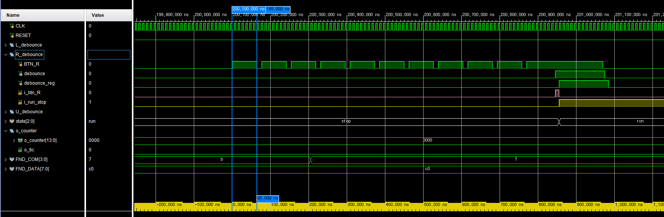
100 MHz debouncer
03 · Scenario 2 · 입력 노이즈 / Chatter < 80 ns
03
Chatter Shorter Than 80 ns Never Fills q_reg
1
2
3
65 ns high / 12 ns low × 10
1
200,100 ns 65 ns high · 12 ns low 반복 시작
DEB_BTN_L
FSM_RUN_
STOP
counter_
datapath_v2
digit_
splitter
Fnd_
Controller
fnd_
decoder
DEB_BTN_R
2
high 65 ns sample 최대 7개, low마다 q_reg에 0 유입
DEB_BTN_U
3
200,871 ns 안정 high 시작
reset
btn_L
btn_R
CLEAR
STOP
RUN
State 흐름
STOP → RUN ×1
4
+75 ns i_btn_R 1회 → STOP → RUN
next clk
btn_R
btn_U
next clk
MODE
정안성 · Button-controlled 10000 Counter
18 / 37

Slide 19
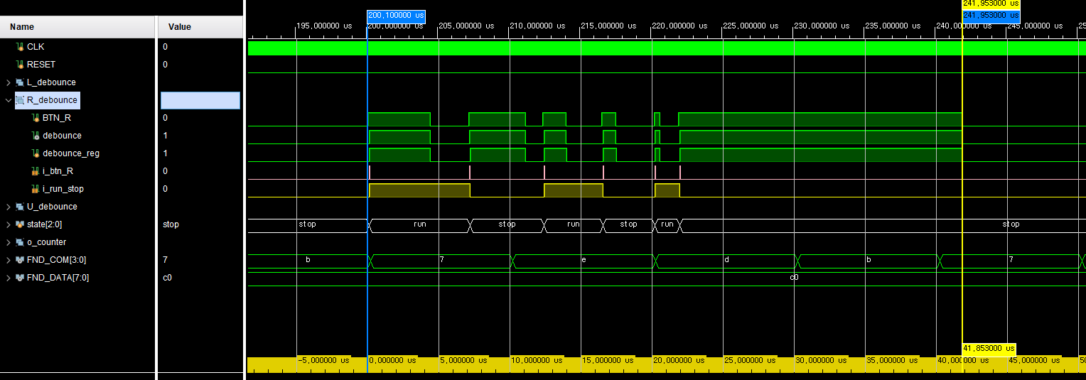
100 MHz debouncer
03 · Scenario 2 · 입력 노이즈 / 100 MHz sampling
03
100 MHz Sampling Accepts Every Noise Burst as a Press
1
2
1
200.1 ~ 219.6 µs noise 5회 (0.45 ~ 4.4 µs) → 매번 tick
DEB_BTN_L
FSM_RUN_
STOP
→ run_stop
counter_
datapath_v2
digit_
splitter
Fnd_
Controller
fnd_
decoder
DEB_BTN_R
2
222.1 µs 실제 press → 6번째 tick
DEB_BTN_U
3
state RUN · STOP 6회 반전 → 최종 STOP
reset
btn_L
btn_R
CLEAR
STOP
RUN
State 흐름
STOP ⇄ RUN ×6
4
결과 의도 RUN, 실제 STOP (오동작)
next clk
btn_R
btn_U
next clk
MODE
정안성 · Button-controlled 10000 Counter
19 / 37

Slide 20
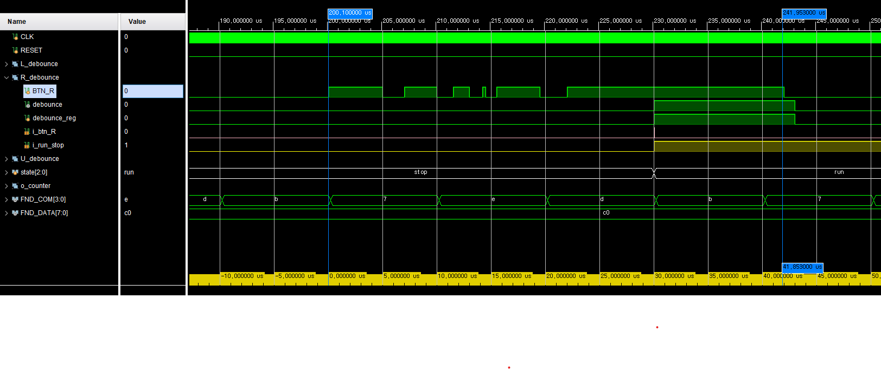
1 MHz debouncer
03 · Scenario 2 · 입력 노이즈 / 1 MHz sampling
03
1 MHz Sampling Rejects All Five Bursts and Starts RUN Once
1
2
3
8 µs = 8 sample
1
200.1 ~ 219.6 µs noise 5회 (0.3 ~ 5 µs) → tick 없음
DEB_BTN_L
FSM_RUN_
STOP
→ run_stop
counter_
datapath_v2
digit_
splitter
Fnd_
Controller
fnd_
decoder
DEB_BTN_R
2
222.1 µs 실제 press 시작
DEB_BTN_U
3
230.1 µs 8 sample 연속 1 → i_btn_R tick → RUN
reset
btn_L
btn_R
CLEAR
STOP
RUN
State 흐름
STOP → RUN ×1
4
결과 RUN 1회, 의도대로 동작
next clk
btn_R
btn_U
next clk
MODE
정안성 · Button-controlled 10000 Counter
20 / 37

Slide 21
03 · Scenario 2 · 입력 노이즈 / 동일 입력 비교
03
Same Noise: Six Toggles at 100 MHz, One at 1 MHz
입력 (BTN_R) | high 폭 | button_debouncer (100 MHz) | button_debouncer_1MHz
noise burst ① | 5.0 µs | tick → RUN | —
noise burst ② | 3.0 µs | tick → STOP | —
noise burst ③ | 1.5 µs | tick → RUN | —
noise burst ④ | 0.3 µs | tick → STOP | —
noise burst ⑤ | 4.0 µs | tick → RUN | —
실제 press | 20 µs | tick (+75 ns) → STOP | tick (+7,995 ns) → RUN
release noise ×2 | 3.0 µs | tick 2회 추가 | —
100 MHz noise 5 + press 1 = tick 6 → 최종 STOP (오동작)
1 MHz noise 0 + press 1 = tick 1 → 최종 RUN
1
2
근거 tb_counter_scaled driver(2), 두 debouncer 동일 고정 table 입력 (sim 실측 tick 수 · 시각)
3
정안성 · Button-controlled 10000 Counter
21 / 37

Slide 22
04 · Frequency Domain / Sampling = Impulse Train
04
Sampling Copies the Input Spectrum Every fs
fs = 100 MHz
① sampling 모델
x_s(t) = x(t) · Σ δ(t − nT), T = 1 / fs
② 주파수 영역
f
−100 MHz
0
+100 MHz
X_s(f) = fs · Σ X(f − k·fs)
noise 대역 (≤ 3.3 MHz) ≪ fs/2 = 50 MHz → 복사본 간 겹침 없음, 원형 그대로 sampling
③ 의미
fs = 1 MHz
X(f) 복사본이 fs 간격으로 반복
④ Nyquist
f
|f| < fs / 2 성분만 원형 보존
그 이상 = 0 ~ fs/2 로 folding (aliasing)
−3 M
−2 M
−1 M
0
1 M
2 M
3 M
noise 대역 (0.2 ~ 3.3 MHz) > fs/2 = 500 kHz → 복사본 겹침, 0 ~ 500 kHz 로 folding
정안성 · Button-controlled 10000 Counter
22 / 37

Slide 23
04 · Frequency Domain / Burst Spectrum
04
A Burst of Width τ Spreads Its Energy Up to 1/τ
x(t) = rect(t / τ)
|X(f)| = τ · |sin(πfτ) / (πfτ)|
|X(f)| / τ
main lobe = 0 ~ 1/τ → burst 에너지 대부분
입력 | τ | 1/τ
noise ④ | 0.3 µs | 3.33 MHz
noise ③ | 1.5 µs | 667 kHz
noise ② | 3.0 µs | 333 kHz
noise ⑤ | 4.0 µs | 250 kHz
noise ① | 5.0 µs | 200 kHz
실제 press | 20 µs | 50 kHz
1
noise 대역 0.2 ~ 3.3 MHz
10 kHz
100 kHz
1 MHz
10 MHz
press 대역 ≤ 50 kHz
f (log)
2
정안성 · Button-controlled 10000 Counter
23 / 37

Slide 24
04 · Frequency Domain / 8-sample window = FIR
04
The 8-sample AND Is an 8-tap Moving Average with an 8/8 Threshold
①
debounce = 1 ⇔ Σ q[k] = 8 (k = 0 ~ 7)
x[n]
q[7]
q[6]
q[5]
q[4]
q[3]
q[2]
q[1]
q[0]
②
s[n] = (1/8) · Σ x[n − k] → 8-tap boxcar FIR
Σ (0 ~ 8)
③
H(f) = (1/8) · Σ e^(−j2πfkT)
== 8 → debounce
④
|H(f)| = | sin(8πf/fs) / (8 · sin(πf/fs)) |
8-input AND ≡ 8개 합 = 8
⑤
|H(0)| = 1 · 첫 null fs/8 · −3 dB 0.0557·fs
선형부 moving average → low-pass, 통과 대역 ∝ fs/8
1
⑥
threshold 8/8 → s[n] = 1.0 (full scale)일 때만 tick
비선형부 문턱 8/8 → 통과 대역 밖 성분 = 부분 합 → tick 불가
2
정안성 · Button-controlled 10000 Counter
24 / 37

Slide 25
04 · Frequency Domain / |H(f)| 비교
04
Noise Sits in the 100 MHz Passband, Beyond the 1 MHz Cutoff
 | 100 MHz | 1 MHz
−3 dB | 5.57 MHz | 55.7 kHz
첫 null | 12.5 MHz | 125 kHz
|H| 50 kHz | 1.00 | 0.76
|H| 200 kHz | 1.00 | 0.20
|H| 667 kHz | 0.99 | 0.13
|H| 3.33 MHz | 0.89 | 0.13
|H(f)|
100 MHz noise 대역 |H| ≥ 0.89 → 통과
1
1 MHz noise 대역 |H| ≤ 0.20 → 문턱 미달
2
1 · 2 · 3 MHz peak |H| 주기 = fs → k·fs 성분 DC folding (p.27)
10 kHz
100 kHz
1 MHz
10 MHz
3
f (log)
정안성 · Button-controlled 10000 Counter
25 / 37

Slide 26
04 · Frequency Domain / 시간 · 주파수 대응
04
1/100 fs: 1/100 Passband, 100× Minimum Pulse (80 ns → 8 µs)
항목 | fs = 100 MHz | fs = 1 MHz | 관계
Sample 주기 T | 10 ns | 1 µs | T = 1 / fs
Window 8T | 80 ns | 8 µs | 8 sample
−3 dB 대역 | 5.57 MHz | 55.7 kHz | 0.0557 · fs
첫 null | 12.5 MHz | 125 kHz | fs / 8
최소 인정 pulse | 80 ns | 8 µs | 8 / fs
noise burst 5회 (0.3 ~ 5 µs) | 5회 tick | 0회 | 1/τ 대역 vs 통과 대역
실제 press 반응 시간 | 85 ns | 8,005 ns | 대가 = window 길이
시간 영역 pulse 폭 < 8T → 8 연속 1 불가 → 제거
주파수 영역 1/τ > 통과 대역 → |H| 감쇠 → 문턱 미달
1
2
Trade-off fs ↓ → noise 내성 ↑ · 반응 시간 ↑ (85 ns → 8,005 ns), 버튼 입력 = µs 지연 무관
3
정안성 · Button-controlled 10000 Counter
26 / 37

Slide 27
04 · Frequency Domain / Aliasing 한계
04
Interference at k·fs Folds to DC and Passes Any Window
1
1
1
1
1
1
1
1
1
대응 (현업 구성)
Anti-aliasing
보드 RC low-pass + Schmitt trigger → fs/2 이상 성분 sampling 전 제거
1
Synchronizer
2-FF → 비동기 입력 metastability 차단
1 MHz 주기 간섭 (duty 50 %)
● 1 MHz sample 시점 (clk_1Mhz)
2
q_reg = 1111_1111 → debounce = 1 → 버튼 미입력 상태에서 tick
Sample enable
i_clk 단일 clock + enable pulse → clock domain 1개 유지
3
주파수 해석 f = k·fs 성분 → sampling 후 f = 0 (DC)
1
ms window
실제 bounce (ms 단위) 대응 → window = ms 단위
4
|H(k·fs)| = 1 window 길이 무관, 디지털 filter 단독 제거 불가
2
정안성 · Button-controlled 10000 Counter
27 / 37

Slide 28
05
Scenario 3 · 버튼 우선순위
Scenario 3: Simultaneous Presses Follow R > L > U
driver(3) · press 20 µs · case a ~ f
Case | 시작 State | 입력 | 기대 결과
a | STOP | R + L + U 동시 | R 우선 → RUN, L · U 무시
b | RUN | L + U 동시 | RUN에서 무시 → RUN 유지
c | RUN | R + L 동시 | R → STOP, L 무시 (count 유지)
d | STOP | L + U 동시 | L 우선 → CLEAR, U 무시
e | STOP (count > 0) | L 먼저, R 30 ns 뒤 | debouncer sampling 주기 의존
f | STOP (count > 0) | L 먼저, R 2 µs 뒤 | 순차 처리 → CLEAR 후 RUN
STOP : if btn_R → else if btn_L → else if btn_U RUN : btn_R만 검사
정안성 · Button-controlled 10000 Counter
28 / 37

Slide 29
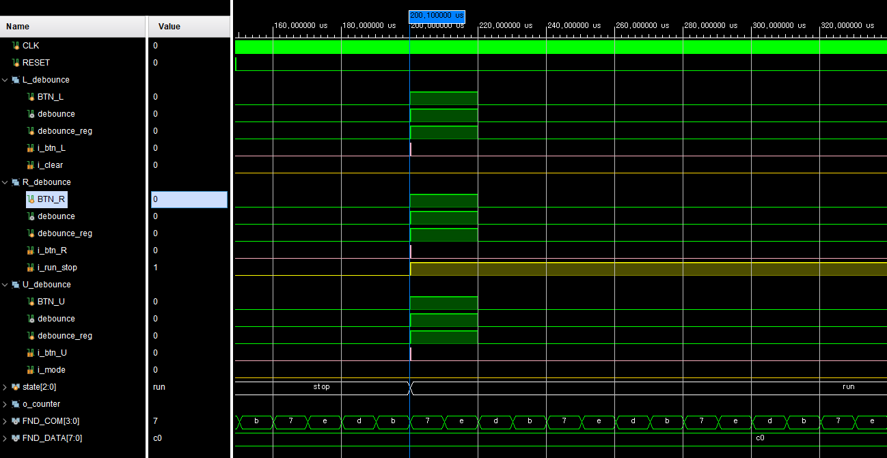
100 MHz debouncer
05 · Scenario 3 · 버튼 우선순위 / Case a
05
Case a: R + L + U in STOP, R Wins and Only RUN Is Entered
1
reset
CLEAR
STOP
RUN
btn_L
btn_R
next clk
btn_R
btn_U
next clk
MODE
tick R / L / U
1 / 1 / 1
200.1 µs BTN_L · BTN_R · BTN_U 동시 20 µs
결과 state
1
STOP → RUN
2
tick i_btn_L · i_btn_R · i_btn_U 같은 clock
i_clear · i_mode
STOP btn_R 우선 → RUN, i_clear · i_mode 변화 없음
0 · 0 유지
3
정안성 · Button-controlled 10000 Counter
29 / 37

Slide 30
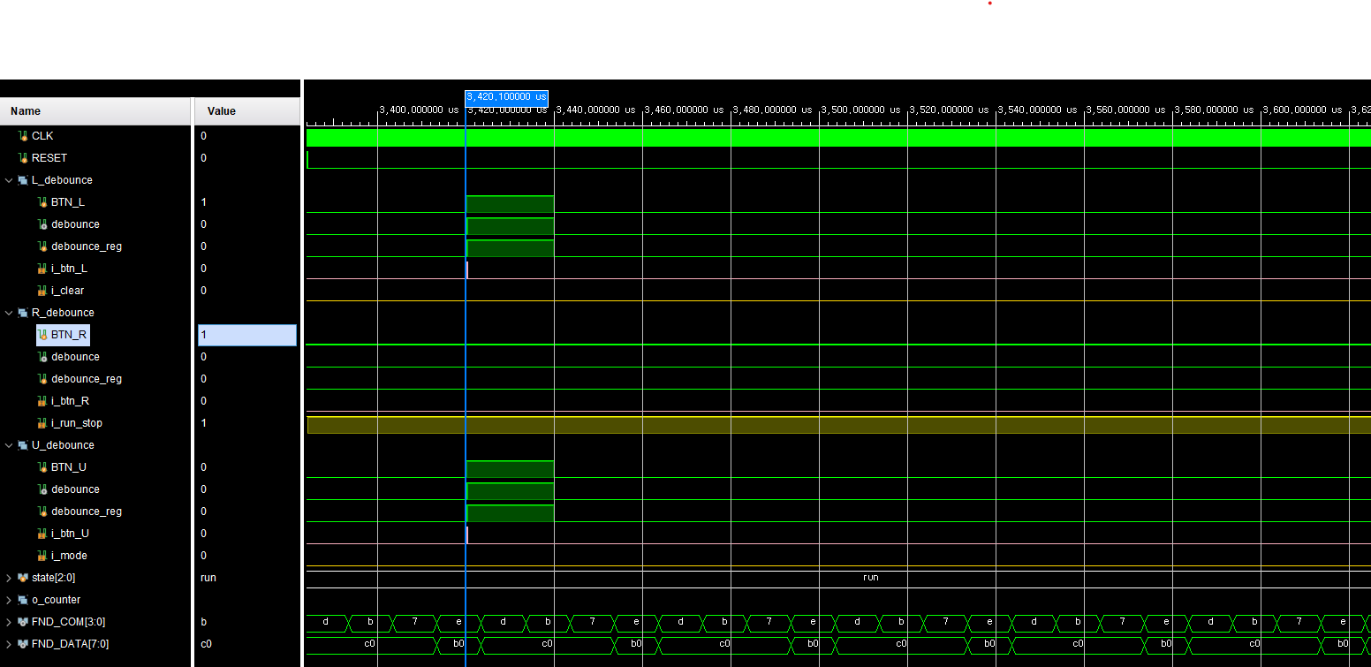
100 MHz debouncer
05 · Scenario 3 · 버튼 우선순위 / Case b
05
Case b: L + U in RUN Are Ignored, Count Continues
1
reset
CLEAR
STOP
RUN
btn_L
btn_R
next clk
btn_R
btn_U
next clk
MODE
tick R / L / U
3,420.1 µs RUN 중 BTN_L + BTN_U 동시
0 / 1 / 1
1
tick i_btn_L · i_btn_U 발생
결과 state
2
RUN 유지
3
RUN btn_R만 검사 → RUN 유지, i_clear · i_mode 0
i_clear · i_mode
0 · 0 유지
정안성 · Button-controlled 10000 Counter
30 / 37

Slide 31
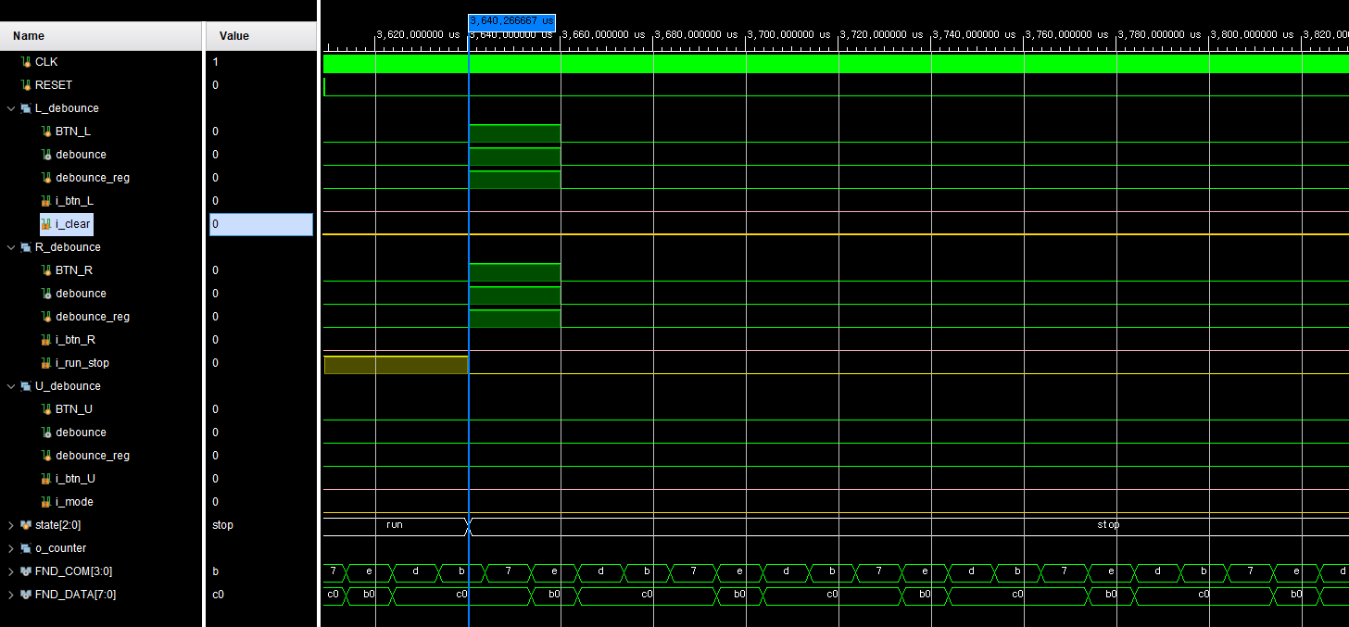
100 MHz debouncer
05 · Scenario 3 · 버튼 우선순위 / Case c
05
Case c: R + L in RUN, STOP Wins and No Clear Occurs
1
reset
CLEAR
STOP
RUN
btn_L
btn_R
next clk
btn_R
btn_U
next clk
MODE
tick R / L / U
1 / 1 / 0
1
3,640.1 µs RUN 중 BTN_L + BTN_R 동시
결과 state
2
RUN btn_R → STOP
RUN → STOP
3
btn_L RUN에서 무시 → i_clear 0, count 유지
i_clear · count
0 · 유지
정안성 · Button-controlled 10000 Counter
31 / 37

Slide 32
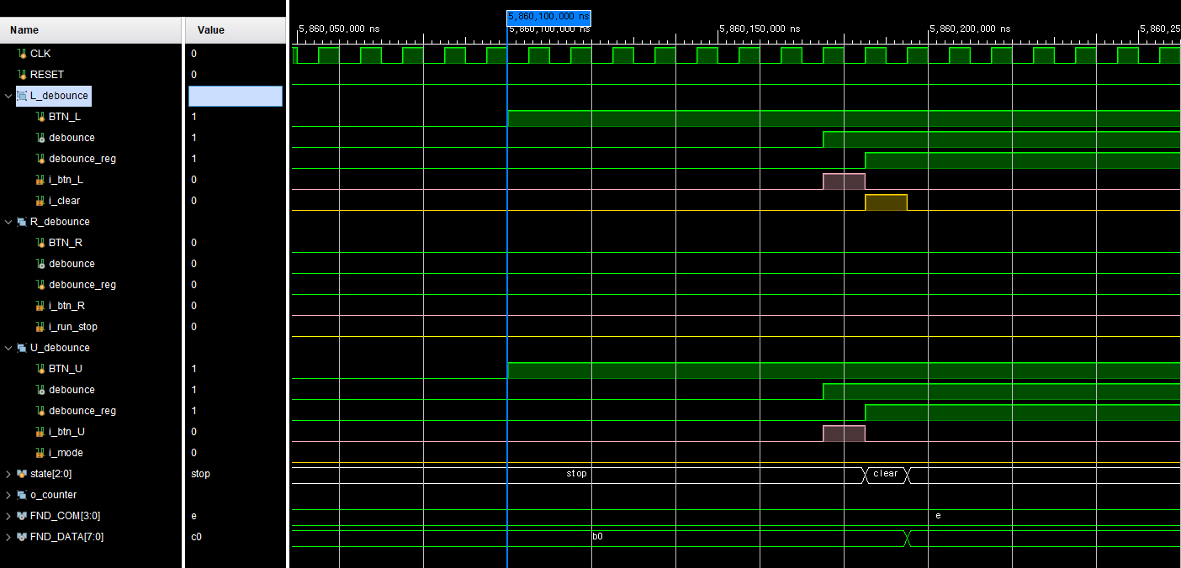
100 MHz debouncer
05 · Scenario 3 · 버튼 우선순위 / Case d
05
Case d: L + U in STOP, CLEAR Wins and MODE Is Dropped
1
2
3
reset
CLEAR
STOP
RUN
btn_L
btn_R
next clk
btn_R
btn_U
next clk
MODE
tick R / L / U
0 / 1 / 1
1
5,860,100 ns STOP 중 BTN_L + BTN_U 동시
결과 state
+75 ns i_btn_L · i_btn_U 같은 clock tick
STOP → CLEAR
2
+85 ns btn_L 우선 → CLEAR, i_mode 0 유지
i_mode
3
0 유지 (U 무시)
정안성 · Button-controlled 10000 Counter
32 / 37

Slide 33
05 · Scenario 3 · 버튼 우선순위 / Case e · 30 ns skew
05
Case e: 30 ns Skew Makes Two Events at 100 MHz, One at 1 MHz
입력 (공통)
시간 축 개념도 (비례 아님)
t0
BTN_L
t0 + 30 ns
BTN_R
100 MHz debouncer
+75 ns
i_btn_L
+105 ns
i_btn_R
state
STOP
CLR
STOP
RUN
1 MHz debouncer
같은 1 µs sample → 같은 clock
i_btn_L·R
state
STOP
RUN (CLEAR 누락)
정안성 · Button-controlled 10000 Counter
33 / 37

Slide 34
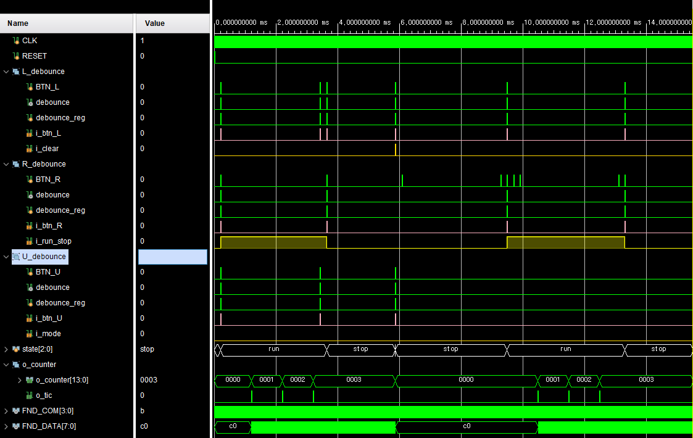
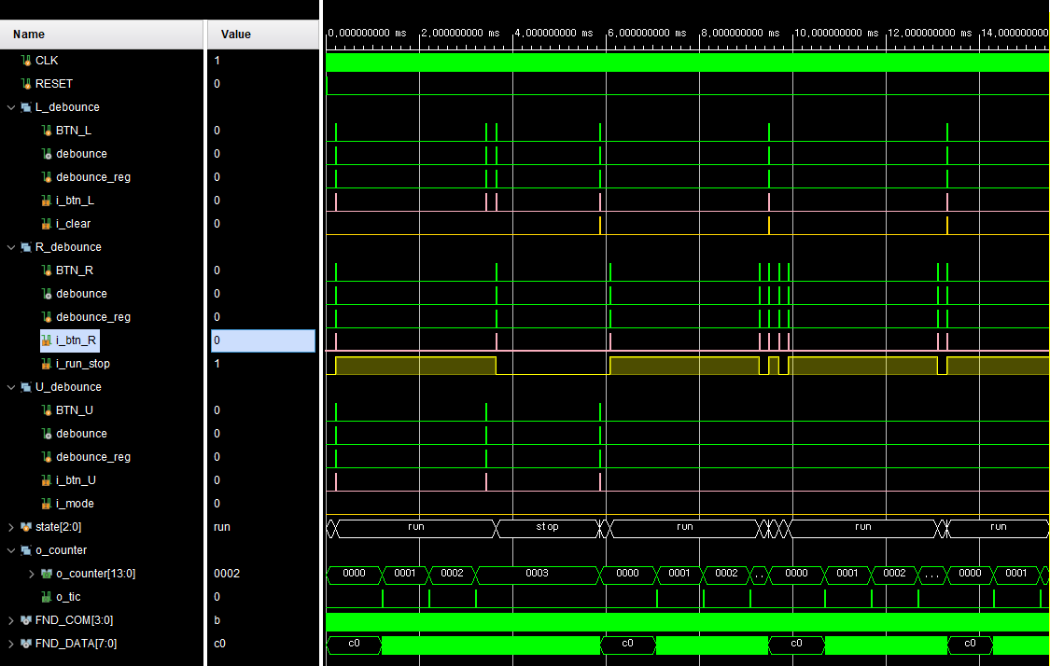
05 · Scenario 3 · 버튼 우선순위 / 전체 run 비교
05
Same Stimulus Ends at 0003 with 1 MHz and 0002 with 100 MHz
1 MHz debouncer
1
2
3
press() 폭 1 µs
capture 시점 TB 설정 (DEB_SCALE = 1) → 1 MHz window 8 µs 미달
1
BTN_R 1 µs × 5
6.08 · 9.28 · 9.70 · 9.90 · 12.90 ms → 100 MHz tick, 1 MHz 없음
2
100 MHz debouncer
결과
1 MHz : 0003 · STOP
100 MHz : 0002 · RUN
3
원인
입력 data 동일, debouncer window 차이 → FSM 경로 분기
4
정안성 · Button-controlled 10000 Counter
34 / 37

Slide 35
05 · Scenario 3 · 버튼 우선순위 / 결과 정리
05
Both Debouncers Follow R > L > U, Except the 30 ns Skew Case
Case | 입력 | tick R / L / U | 100 MHz 결과 | 1 MHz 결과 | 판정
a | STOP · R+L+U | 1 / 1 / 1 | RUN · clear 0 · mode 0 | RUN · clear 0 · mode 0 | R 우선
b | RUN · L+U | 0 / 1 / 1 | RUN 유지 · count 3 | RUN 유지 · count 3 | 무시
c | RUN · R+L | 1 / 1 / 0 | STOP · clear 0 · count 3 | STOP · clear 0 · count 3 | R 우선
d | STOP · L+U | 0 / 1 / 1 | CLEAR 1회 · count 0 | CLEAR 1회 · count 0 | L 우선
e | STOP · L, R+30 ns | 1 / 1 / 0 | CLEAR 후 RUN · count 0 | RUN · CLEAR 누락 · count 3 | 상이
f | STOP · L, R+2 µs | 1 / 1 / 0 | CLEAR 후 RUN · count 0 | CLEAR 후 RUN · count 0 | 순차
근거 tb_counter_scaled driver(3), press 20 µs, 100 MHz · 1 MHz 각각 실행 (e · f 전제 = STOP · count 3)
1
Case e 30 ns 차이 = 100 MHz에서 3 clock, 1 MHz에서 같은 sample → 동시 입력 → R 우선 → CLEAR 누락
2
정안성 · Button-controlled 10000 Counter
35 / 37

Slide 36
06 · Conclusion / 결론
06
Conclusion
구분 | 결과
설계 | button_debouncer ×3 → FSM_RUN_STOP (STOP hub 4 state) → counter_datapath_v2 → FND scan
Scenario 1 | UP 0000 → 0005, DOWN 0005 → 0002, CLEAR → 0000 · 버튼 → state 85 ns (100 MHz)
MODE | mode_reg = register → MODE 다음 clock에서 반전, i_mode 변경 = state 복귀 시점
Scenario 2 | 80 ns ~ 8 µs noise : 100 MHz 5회 오인식 → 최종 STOP, 1 MHz 0회 → RUN 1회
주파수 해석 | 8-sample AND = 8-tap moving average + 문턱 8/8 → 통과 대역 0.0557·fs
 | 100 MHz : noise 대역 |H| ≥ 0.89 통과 · 1 MHz : |H| ≤ 0.20 → tick 불가
Scenario 3 | STOP R > L > U · RUN btn_R만 → a ~ d, f 두 debouncer 동일
 | 30 ns skew : 1 MHz 같은 sample 병합 → CLEAR 누락
정안성 · Button-controlled 10000 Counter
36 / 37

Slide 37
06 · Conclusion / 고찰
06
Discussion and Testbench Feedback
설계 고찰
TB 피드백
Window 길이
1 MHz window 8 µs → ms 단위 실제 bounce 대비 짧음, 보드 적용 시 ms 단위 window 필요
난수 noise
$urandom_range → 두 debouncer 입력 불일치 → 고정 table 교체로 비교 조건 동일화
1
1
Sample enable
clk_1Mhz = logic 생성 clock → i_clk + enable 구조가 timing 분석 · skew 측면 유리
define 분리
`DEB_1MHZ가 TB · top 2곳 → 1 µs press + 1 MHz debouncer 조합 발생, 단일 정의 필요
2
2
Aliasing
k·fs 주기 간섭 = DC → 보드 RC + Schmitt trigger 병행 필요
전제 조건
case e · f 시작 state (STOP · count > 0) 미검사 → 전제 붕괴 미검출
3
3
동시 입력 정책
sampling 주기에 따라 skew 입력 결과 상이 → 우선순위 · 입력 queue 정책 명시 필요
자동 판정
$display 출력 → 기대값 비교 · PASS / FAIL · 오류 count 미구현
4
4
정안성 · Button-controlled 10000 Counter
37 / 37

